Slide 1
CRIMSON – Nutzungsabhängige Versicherung, eine M2M-Lösung
Leonhardt Wohlschlager
22.02.2013

Slide 2
Konventionelle Versicherung
  Dieselbe Prämie für 5.000 oder 50.000 km (Ausnahme: Merkmal “Garagenwagen”)
  Nicht genug Information zur Kategorisierung “riskanter” Fahrer
  Viel- und Langdistanzfahrern zuträglicher zu sein, bedeutet indirekt auch:
    Mehr Unfälle
    Mehr Verkehr
    Mehr Abgase
Mehr Fahrleistung bedeutet mehr Unfälle

Slide 3
Nutzungsabhängige Versicherung
Prämien auf Basis der Fahrleistung
Reduziert die initiellen Kosten des Fahrzeugs
Ermutigt die Versicherten, weniger zu fahren
- Reduzierte Unfallschäden
Erhöht die Erschwinglichkeit der Versicherung
- Reduzierung von Kosten wegen Nicht-Versicherung
Reduziert Diebstahlschäden
Tracking-Information kann genutzt werden, um risikoreiche Fahrer zu klassifizieren

Slide 4
Überwachte “Driving-Programme” in der Welt
  Hollard – SA
  Uniqua – Österreich
  WGV – Deutschland
  AXA – Frankreich, Irland, Italien
  Allianz – Italien
  Lloyd Adriatic – Italien
  Reale Mutua – Italien
  Sara – Italien
  Polis Direct – Niederlande
  MAPFRE – Spanien
  Norwich Union – UK (discontinued)
  Royal & Sun – UK
  Coverbox – UK
  AIOI – Japan
  Real Insurance – Australien
  Aryeh – Israel
  Aviva – Kanada & EuropA
  Progressive – US
  GMAC – US
  Safeco – US
  American Family – US
  Milemeter – US
  Travelers – US
  CSAA - US

Slide 5
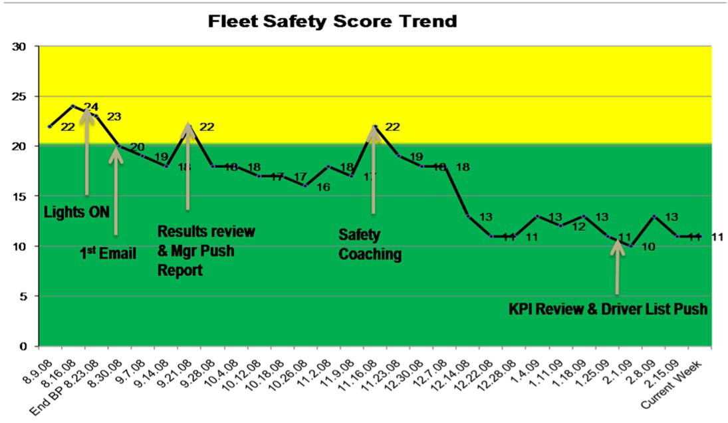
Verbessert das Fahren und reduziert Unfälle
  Nutzungsabhängige Versicherung verbessert die Schadenhäufigkeit signifikant:
  CoverBox: 90%ige
  Reduzierung von
  Diebstahlschäden
  GreenRoads: >50%ige
  Verbesserung der
  Flottenunfallrate
  Iceland Postal Service:
  Reduzierte Unfallhäufigkeit
  um 56%
  Pepsi (Island): Reduzierte
  Unfallhäufigkeiten um über
  80%
  Early Adopter werden erhöhte Gewinne und Wettbewerbsvorteile erzielen.

Slide 6

CRIMSON – Intelligente Autoversicherung
CRIMSON erlaubt, die Versicherungsprämie masszuschneidern, durch Berücksichtung von Distanz, Geschwindigkeit, Ort und Zeit
CRIMSON On-Board Box
Kalkuliert Versicherungsprämien “on the fly”
Stellt Meldungen und Optionen für Zusatzbeträge (sog. “top-ups”) über Textnachrichten bereit
Prämien basieren auf Verbrauch
Reduzierte initielle Kosten
Anreiz zu weniger Fahrleistung
Erhöht das “Sich-Leisten-Können” von Versicherung
Reduziert Diebstahlschäden
Erlaubte bessere Kundensegmentierung
Hilft Unfälle zu reduzieren
Erhöht Kundenbindung
Verfolgt Auto-Information in Echtzeit
GPS oder OBD II Standards werden zum Distance-Logging und für andere Messungen genutzt
Weiterleitung der Tracking-Information zum VU Back-End-Server über GPRS / SMS

Slide 7




CRIMSON-Lösungsübersicht
Vehikelinformation wie Distanz,Geschwindigkeit, Zeit, Lokation werden are Versicherungs-Backend-Server übermittelt
Rating-Engine kalkuliert das Prämienguthaben dynamisch auf Basis der Verbrauchsdaten
Besteht aus GPS Modul und/oder OBD Scan Tool, GSM Chip. Microcontroller, Memory, Power Module
SMS / GPRS
User empfängt Nutzungsdaten, Prämien-Alarme, Top-up-Optionen und kann das Prämienguthaben per SMS abrufen
Internet
CRIMSON Box
Internet
Sichten des Versicherungs-profils und Abruf von Top-ups über das Internet
Voice-call für Top-Ups, Meldungen und Updates
Versicherer Customer Representative

Slide 8
CRIMSON-Backend
BACKEND SERVER
Road Usage Charging
Device Manager
CRIMSON Database
Instance
Instance
Collation Server 1
Collation Server 2…
Instance
Collation Server n
Messaging Gateway
Intelligent Parking
Car Pooling
Application Services
Emission Services
Provisioning Interface
Regulated Services
CRIMSON Rating Engine
Web/API Interface
E Call
CRE
CRE
CRE
Business Logic
Social Networking
Congestion Control
VALUE ADDED SERVICES
Vehicle Control
Location Based Services
Vehicle Theft
Navigation Services
Road Assistance

Slide 9
CRIMSON-Architektur
Die CRIMSON Architektur hat 4 Ebenen.
Architektur deckt die folgenden Aspekte ab:
Business:
Bezieht sich auf die Core Business Logic der Rating Engine
Kommunikation:
ist die Schicht, die Information von verschiedenen On-Board-Units
Persistenz:
Das RDBS, in dem Deckung, Fahrzeugdetails und Fahrdaten gespeichert sind
Präsentation:
Kundenzugang zum System über das Provisioning und Admin Modul
Security
Data Access
Transaction Control
Error Reporting
Performance
Reliability &
Availability

Slide 10
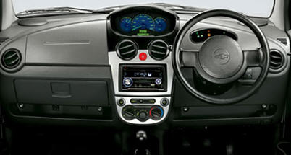
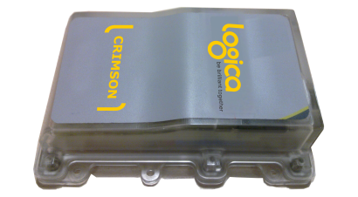
Wo paßt es?
Im vorderen Fahrzeug-
Bereich;
aus Gründen der Sicherheit von außen nicht sichtbar!

Slide 11
CRIMSON – Schlüssel-Differenzierungsfaktoren
  Tracking von Fahrzeuginformation in Echtzeit durch die OBU (on-board unit)
  Datentransfer von der OBU durch Verwendung von GPRS oder SMS
  Meldet Prämienguthaben über Textnachrichten
  Stellt ein Top-up-Feature für die Erneuerung von Versicherung bereit
  Einfache Integration mit den gegenwärtigen Systemen der Versicherungen
  Liefert die Option der Installation unterschiedlicher Typen von OBD, Provides je nach erforderlichem Tracking
  Remote-Überwachung und Kontrolle des Onboard-Device

Slide 12
(Gesellschaftlicher) Nutzen von PAYD Insurance
Reduziert CO2 Emissionen um 8%
Reduziert Fahren um 8%
Nettonutzen von 255 CAN pro Auto und Jahr
Reduziert Carbon Emission
Reduziert Abhängig vom Erdöl
Nettonutzen von 36 CAN pro Fahrzeug und Jahr
Reduziert Anzahl von Unfällen
Weniger Staus
Weniger Verschmutzung
Nettonutzen von 219 CAN pro Fahrzeug und Jahr
Das ist der Wert des Nutzens für die Umwelt und Gesellschaft, die von PAYD Insurance abgeleitet werden kann.
Andere Nutzen umfassen:
(a) Nutzen für den individuellen Kunden durch reduzierte Prämien-
(b) Nutzung für die Versicherung durch die Fähigkeit, Risiken besser zu beurteilen-
Quelle: Pay-As-You-Drive Auto Insurance: A Simple Way to Reduce Driving-Related Harms and Increase Equity by The Hamilton Project, Jason E. Bordoff and Pascal J. Noel (July 2008)

Slide 13
Nutzungsabhängiges Versicherungsmodell
  Nutzen
    Reduzierte Versicherungsprämien für die meisten Kunden
    Verbesserte Fähigkeit der Bewertung von Risiken
    Vorteile für die Gesellschaft
    und Umwelt durch
    Förderung reduzierter
    Kohlendioxid-
    Emissionen
Traditionelle Kfz-Versicherung: Ungerechte Verteilung von Versicherungs-prämien: Gleiche Prämie für Fahrer unabhängig von der tatsächlichen Nutzung des Fahrzeugs
Nutzungsabhängige Versicherung: reduziert Ungleichheiten durch Prämien-differenzierung
auf Basis der zurückgelegten Wegstrecke
CGI CRIMSON:
treibt die Nutzungs-
abhängige Versicherung an, indem Versicherern die Möglichkeit geboten wird, Prämien nun auch auf Basis von Geschwindigkeit, Ort und Tageszeit zu berechnen

Slide 14


Our commitment to you
We approach every engagement with one objective in mind: to help clients succeed
Leo Wohlschlager
Senior Managing Consultant
Germany
+49 211 5355 0
+49 173 8895 171
leonhardt.wohlschlager@cgi.com

